Slide 1
PHƯƠNG PHÁP XAI - CHỈ DẪN LAN TRUYỀN NGƯỢC (GUIDED BACKPROPAGATION)
GVHD: GS.TS. Lê Hoài Bắc
Nhóm 3:
Chung Kim Khánh (19127644)
Nguyễn Anh Tuấn (21C11040)

Slide 2
MỤC LỤC
Chương 1:
GIỚI THIỆU
Chương 2:
CÁC CÔNG TRÌNH NGHIÊN CỨU LIÊN QUAN
Chương 3:
PHƯƠNG PHÁP

Slide 3
Chương 1: Giới thiệu
Động lực nghiên cứu

Slide 4
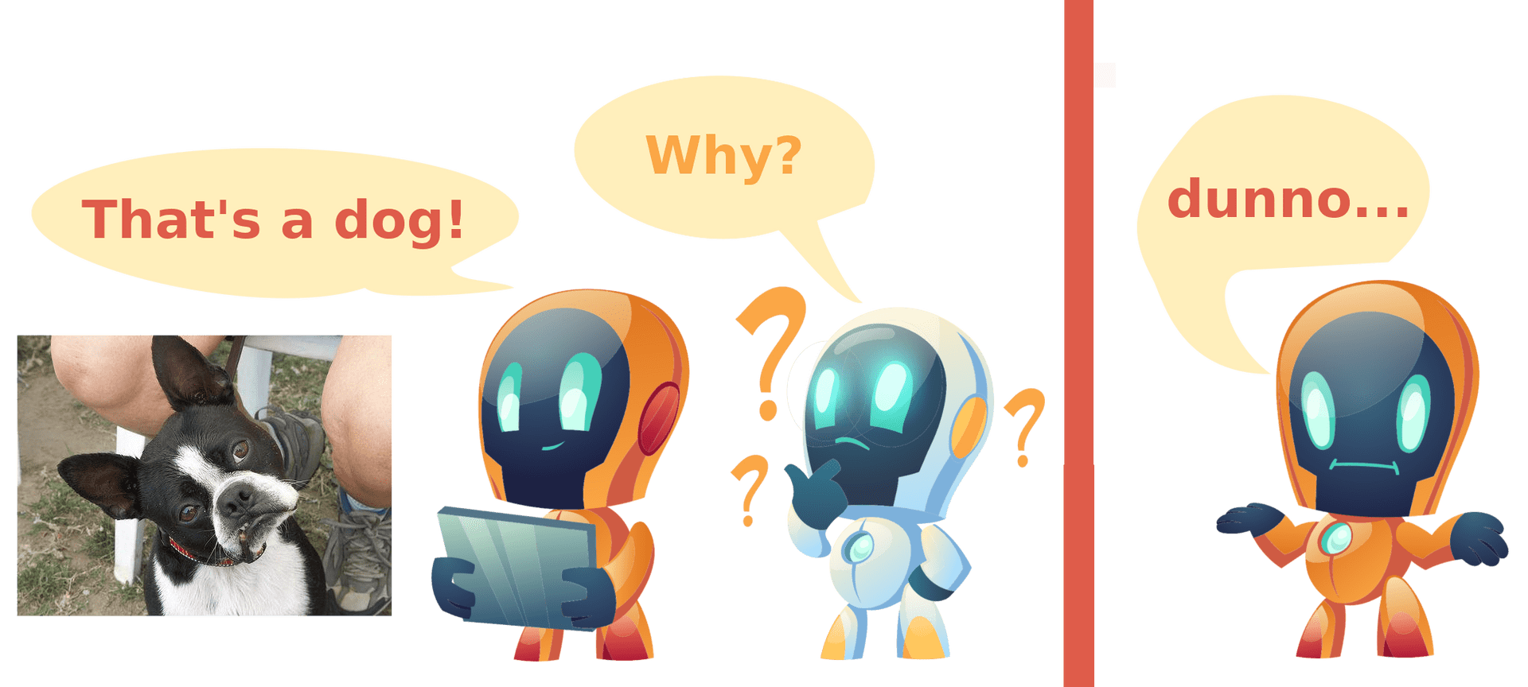
Ý nghĩa khoa học
Mục tiêu của bất kỳ thuật toán học có giám sát: phải tìm ra được một hàm ánh xạ tốt nhất, một tập hợp các yếu tố đầu vào tới đầu ra chính xác của nó.
Ví dụ: Tác vụ nhận dạng đối tượng (Object recognition), trong đó, đầu vào là một hình ảnh của một con vật, và đầu ra chính xác sẽ là tên của con vật đó.
Ví dụ: Năm 2017, một hệ thống Image recognition đã “gian lận" bằng cách tìm kiếm các thẻ copyright liên kết với hình ảnh con ngựa thay vì học để nhận biết tại sao đó lại là con ngựa.

Slide 5
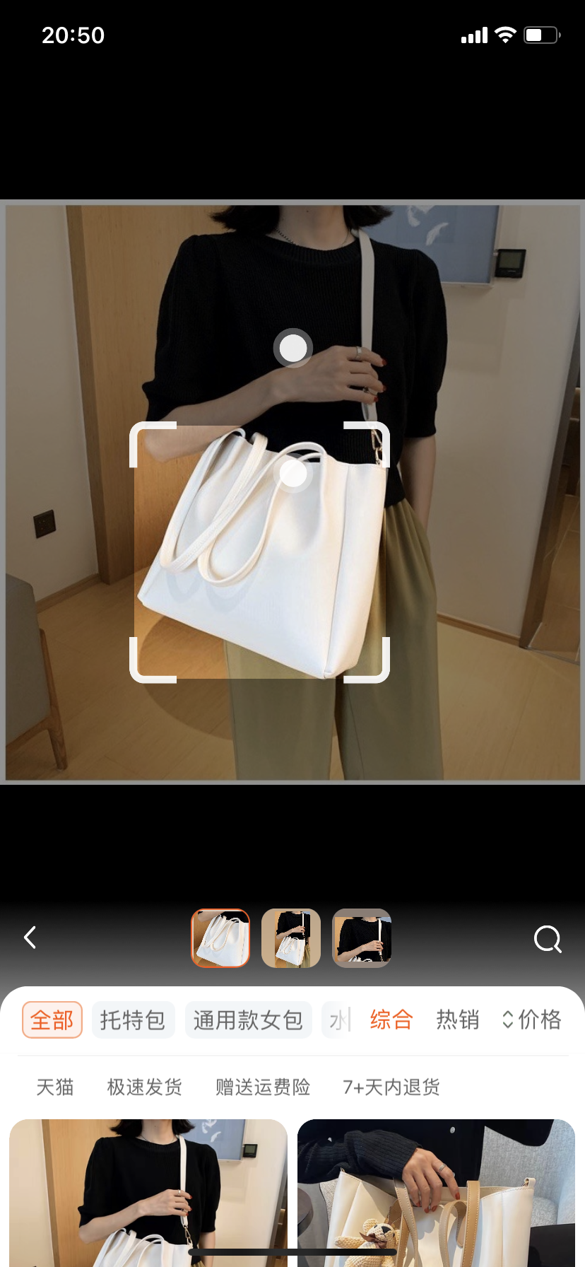

b) Ứng dụng thực tiễn
Tìm kiếm bằng hình ảnh: đưa ra gợi ý các hình ảnh/sản phẩm tương tự. Hiện ứng dụng này đang có trên Google, Shopee, Lazada, Taobao…

Slide 6
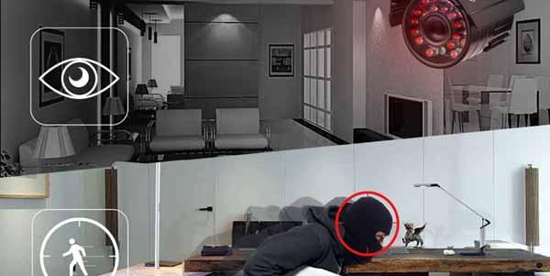
b) Ứng dụng thực tiễn
Hệ thống camera giám sát: Xác định các thông tin đối tượng và truy vết đối tượng → Phòng chống tội phạm.

Slide 7

b) Ứng dụng thực tiễn
Hệ thống chấm công: Áp dụng nhận biết khuôn mặt, tuổi, vân tay trong các công ty → nhân viên không cần mang theo thẻ để quét/chấm công.

Slide 8
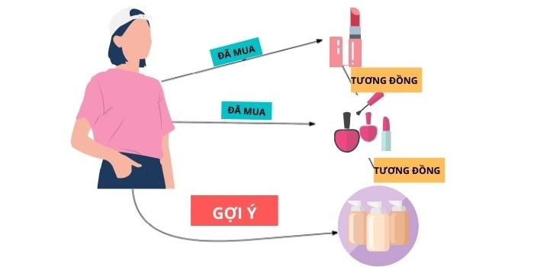
b) Ứng dụng thực tiễn
Hệ thống recommender: Xác định tuổi tác, giới tính, các thông tin chi tiết → phục vụ cho marketing để gợi ý các sản phẩm cho người tiêu dùng.

Slide 9
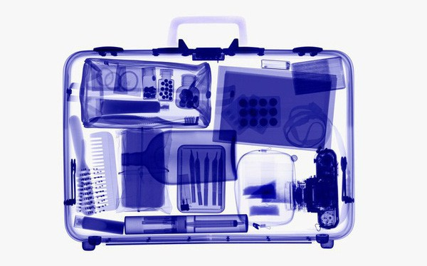
b) Ứng dụng thực tiễn
Y tế: Phân loại, nhận dạng thuốc
An ninh: Kiểm tra hành lý ở sân bay
Pháp y: Lấy chứng cứ

Slide 10
2. Động lực nghiên cứu

Slide 11
Yêu cầu mục đích
Input: Ảnh
Output:
(Thông tin đối tượng): Tên/Nhãn
(Heat map)
(Ảnh): Những hình ảnh tương tự

Slide 12
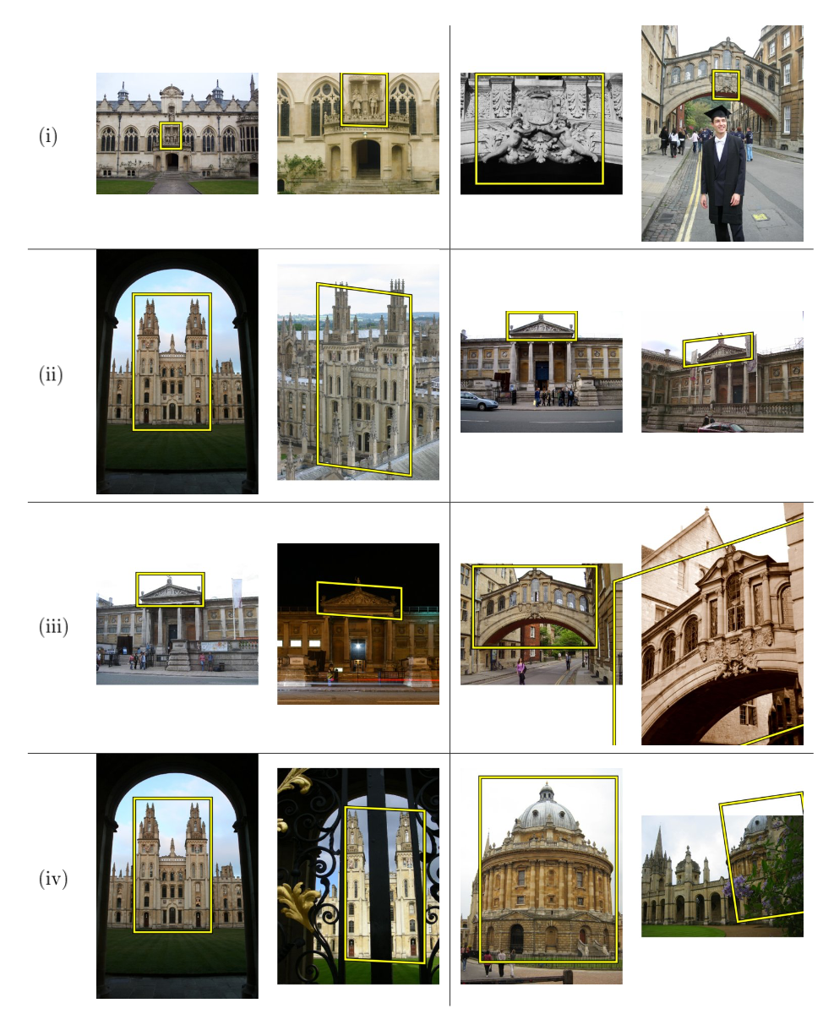
b) Thách thức
Thách thức về điều kiện hình ảnh trong thực tế (Điều kiện tự nhiên)
(i) Thay đổi về tỷ lệ của đối tượng đối với khung hình (Scale changes)
(ii) Thay đổi góc nhìn (Viewpoint changes)
(iii) Thay đổi về điều kiện ánh sáng (Lighting changes)
(iv) Che khuất một phần đối tượng (Partial occlusion)

Slide 13

b) Thách thức
Thách thức về tốc độ truy xuất
(v) Dữ liệu quy mô lớn (Large-scale)

Slide 14
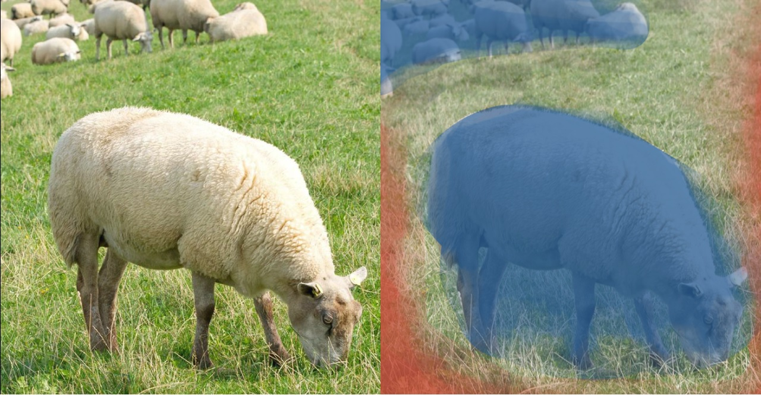
b) Thách thức
Thách thức về xử lý thông tin
(vi) Phân tách nền và đối tượng chính

Slide 15
Chương 2: Các công trình nghiên cứu liên quan

Slide 16
Visualizing and Understanding Convolutional Networks (2013)
Nguyên lý
Mô hình Image Classification
Phương pháp
Một kỹ thuật trực quan hóa mới giúp hiểu rõ hơn về chức năng của các lớp tính năng trung gian và hoạt động của bộ phân loại.
Tập dữ liệu
Caltech-101 và Caltech-256
Hiệu suất
Kết quả vượt trội so với các kết quả của phương pháp hiện đại nhất thời điểm đó
Ưu/khuyết điểm
Độ nhiễu cao hơn so với GBP

Slide 17
Deep Inside Convolutional Networks: Visualising Image Classification Models and Saliency Maps (2014)
Nguyên lý
Mô hình Image Classification
Phương pháp
Hai kỹ thuật trực quan hóa, dựa trên việc tính toán gradient của điểm lớp đối với hình ảnh đầu vào:
Đầu tiên, tạo ra một hình ảnh, giúp tối đa hóa điểm số của lớp, qua đó trực quan hóa khái niệm về lớp, được ghi lại bởi ConvNet.
Thứ hai, tính toán một lớp saliency map, cụ thể cho một hình ảnh và lớp nhất định.
Tập dữ liệu
ILSVRC-2013 (1.2M ảnh đào tạo, dán nhãn thành 1000 lớp)
Hiệu suất
Xử lý tập dữ liệu quy mô lớn
Ưu/khuyết điểm
Độ nhiễu cao hơn so với GBP

Slide 18
Striving For Simplicity: The All Convolutional Net (2014)
Nguyên lý
Nhận dạng đối tượng (Object recognition) từ các hình ảnh nhỏ với các mạng tích chập, đặt câu hỏi về sự cần thiết của các thành phần khác nhau trong quy trình.
Phương pháp
Max-pooling có thể được thay thế đơn giản bằng một lớp tích chập với bước tiến tăng lên mà không làm giảm độ chính xác trên một số tiêu chuẩn nhận dạng hình ảnh.
Tập dữ liệu
Bộ dữ liệu nhận dạng đối tượng (CIFAR-10, CIFAR-100, ImageNet)
Hiệu suất
Có thể được áp dụng cho phạm vi cấu trúc mạng rộng hơn so với các phương pháp hiện có.
Ưu/khuyết điểm
Giảm độ nhiễu

Slide 19
Chương 3: Phương pháp

Slide 20
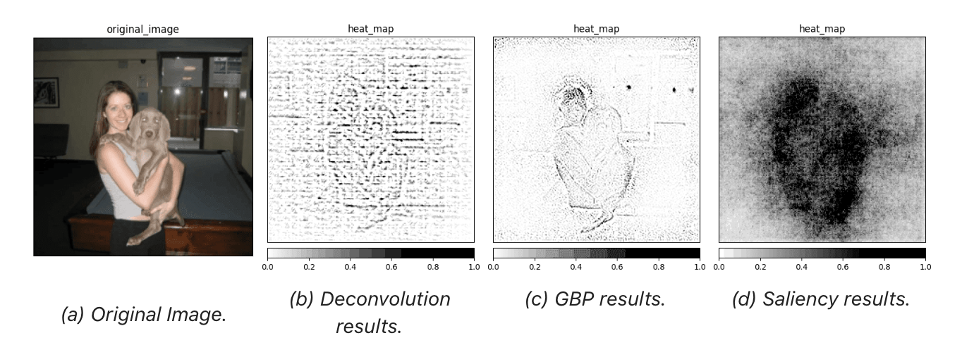
Guided backpropagation: Chỉ dẫn lan truyền ngược
Notes:
Guided Backpropagation (GBP) là một phương pháp dựa trên các ý tưởng của Deconvolution và Saliency. Guide backpropagation là một kỹ thuật trực quan hóa dựa trên gradient giúp trực quan hóa gradient đối với hình ảnh khi lan truyền ngược thông qua hàm kích hoạt ReLU. Cho một ảnh đầu vào và một mạng đã được đào tạo trước, phương pháp guided backpropagation có thể cho chúng ta biết các pixels nào trong ảnh đầu vào quan trọng trong việc cung cấp thông tin cho mô hình dự đoán. Phương pháp này gọi là chỉ dẫn lan truyền ngược bởi vì chúng ta sẽ chủ động chọn những nơ-ron nào sẽ được kích hoạt khi backpropagation.

Slide 21
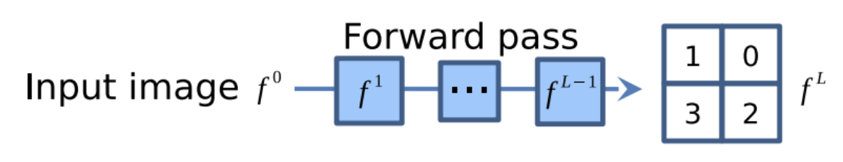
Guided backpropagation: Forward pass
Notes:
Để thực hiện chỉ dẫn lan truyền ngược, đầu tiên chúng ta sẽ thực hiện một bước forward pass tới layer mà chúng ta đang quan tâm: ảnh đầu vào ở feature f0 tới f1 tới fL. Ở đây chúng ta chỉ chú ý đến các bản đồ đặc trưng feature maps (f1, f2..., fL) và hàm kích hoạt ReLU giữa hai bản đồ đặc trưng

Slide 22
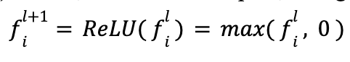
Guided backpropagation: Forward pass
Notes:
Chúng ta có công thức như trên hình. Khi đi qua hàm kích hoạt ReLU, các giá trị âm sẽ bị đặt về 0.

Slide 23
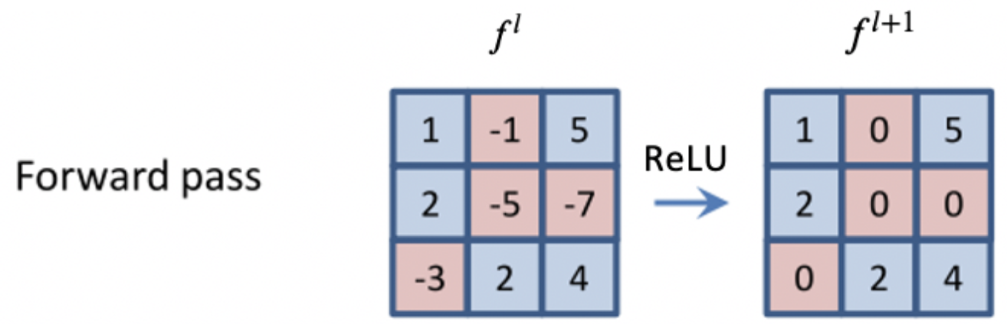
Guided backpropagation: Forward pass
Notes:
Như có thể thấy trên hình, các giá trị âm màu đỏ ở lớp trước đó sau khi đi qua ReLU được đặt về 0. Trong trường hợp này, chúng ta có thể nói rằng các nơ-ron có giá trị âm đã “chết” và khi chúng ta thực hiện backpropagation như truyền thống, nó chỉ truyền các giá trị gradient tới lớp trước đó nếu thông tin đầu vào ban đầu có giá trị dương (nghĩa là các nơ-ron chưa “chết” - ô màu xanh)

Slide 24
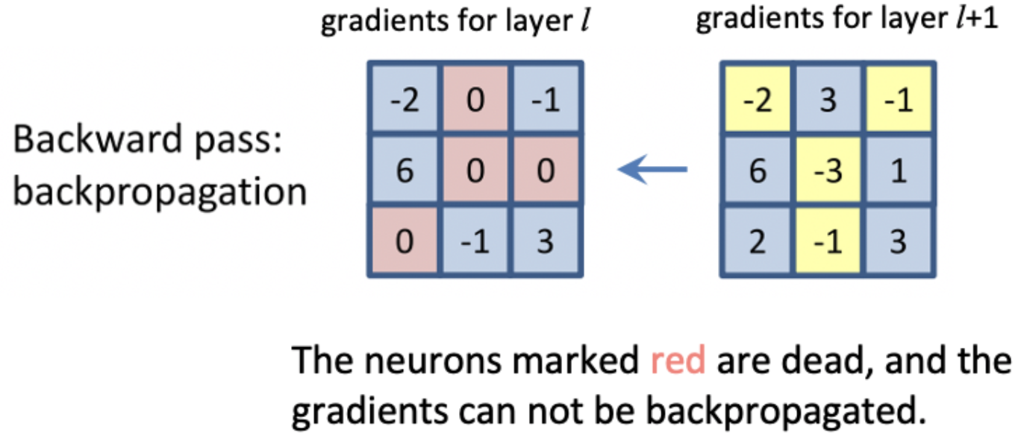
Guided backpropagation: traditional backpropagation
Notes:
Như có thể thấy ở hình bên trên, khi thực hiện backpropagation, giá trị gradient cho các nơ-ron màu đỏ (nơ-ron đã “chết”) tại lớp thứ l được set giá trị 0 mặc dù gradient tại lớp l+1 nó vẫn có giá trị.

Slide 25
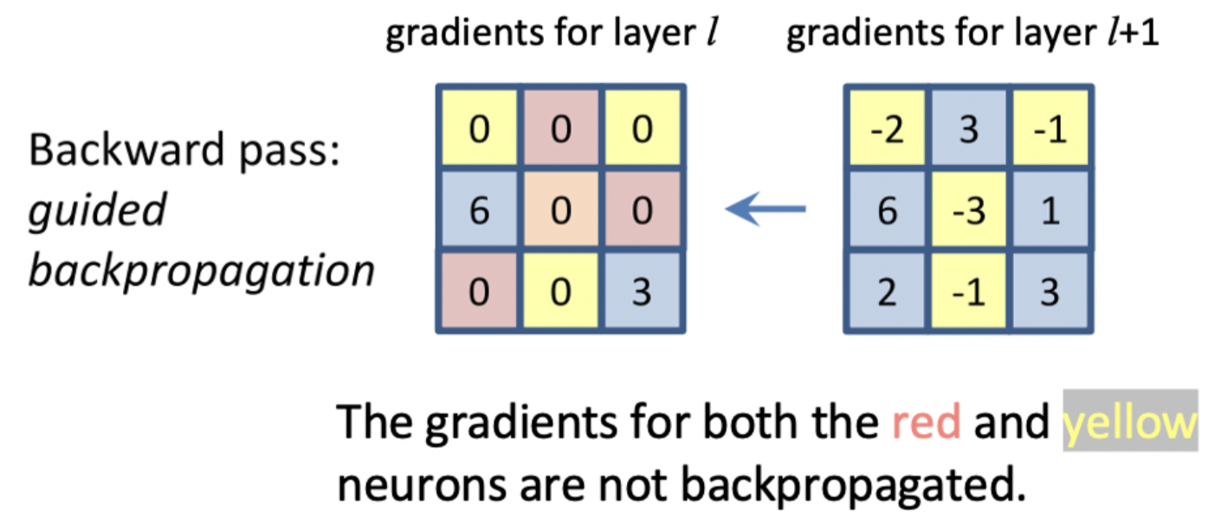
Guided backpropagation
Notes:
Với phương pháp guided backpropagation, chúng ta cũng không truyền ngược các giá trị gradient âm (các nơ-ron màu vàng trong hình bên trên) đến các lớp trước đó

Slide 26
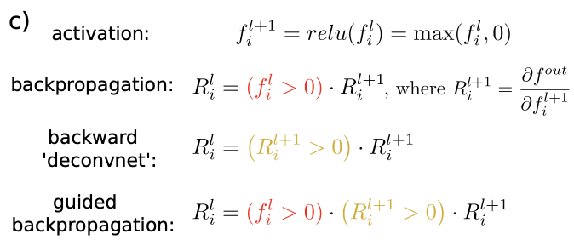
Guided backpropagation: summary
Notes:
Tóm lại, với pp backpropagation truyền thống, các giá trị gradient sẽ được truyền và cập nhật ở lớp trước nếu ở bước forward pass, nó không bị loại bỏ bởi hàm kích hoạt ReLU
Còn với pp chỉ dẫn lan truyền ngược guided backpropagation, các giá trị gradient sẽ được truyền và cập nhật ở lớp trước nếu ở bước forward pass, nó không bị loại bỏ bởi hàm kích hoạt ReLU và đồng thời, giá trị gradient cũng không bị âm. Tức là giá trị gradient của lớp l+1 sẽ được backpropagation ngược lại lớp trước l nếu thỏa 2 điều kiện: đó là giá trị gradient của lớp l+1 không âm (phần màu vàng) và feature map ở lớp l bước forward không bị loại bỏ bởi hàm kích hoạt ReLU (phần màu đỏ)

Slide 27
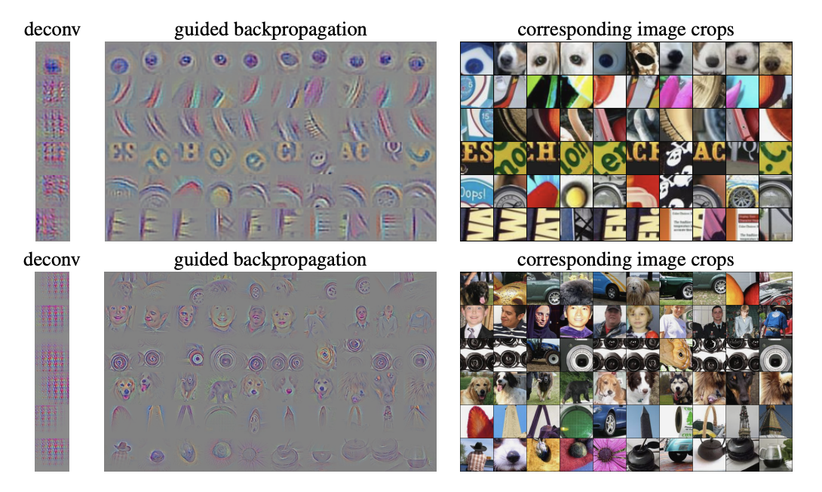
Guided backpropagation: kết quả
Notes:
Một số kết quả thu được của phương pháp guided backpropagation trong bài báo. Như ở đây chúng ta có thể thấy rõ phần mặt người và mặt con chó

Slide 28
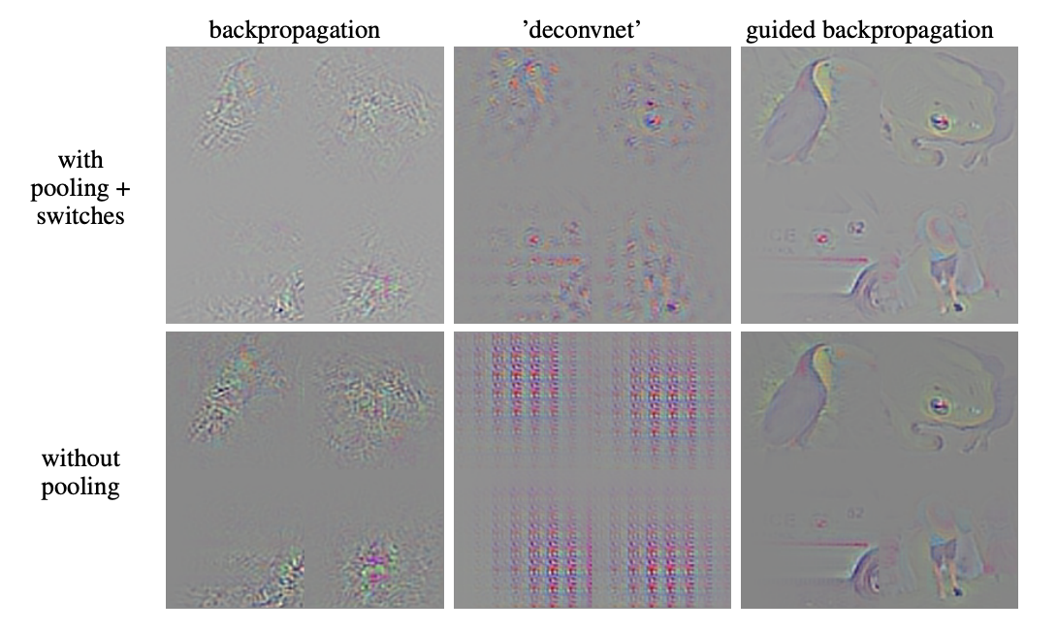
Guided backpropagation: kết quả
Notes:
Con chim và con ếch

Slide 29
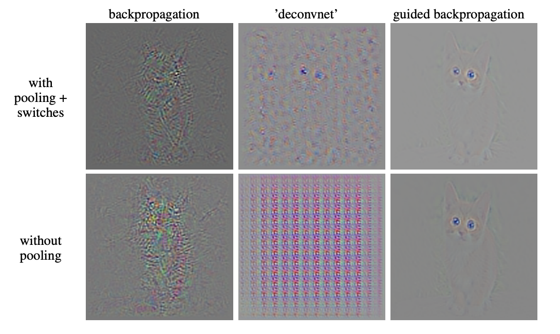
Guided backpropagation: kết quả
Notes:
Thấy rõ con mèo

Slide 30
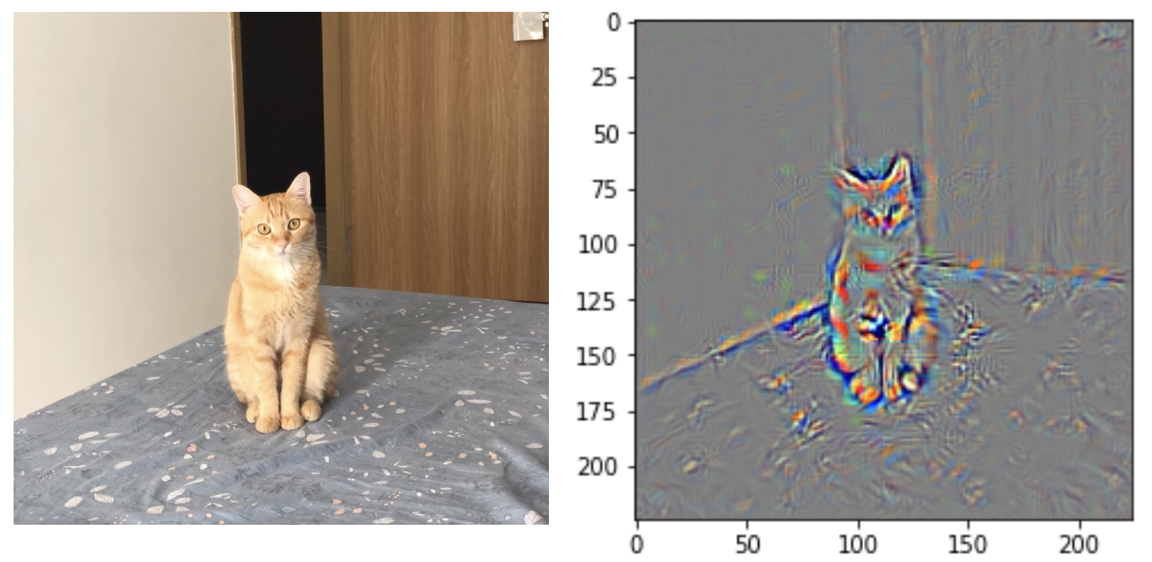
Guided backpropagation: thực nghiệm
Notes:
Em có thử chạy lại code open source được kết quả như hình

Slide 31
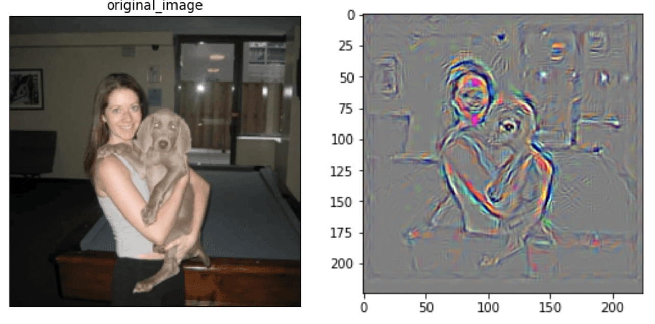
Guided backpropagation: thực nghiệm
Notes:
Em có thử chạy lại code open source được kết quả như hình

Slide 32
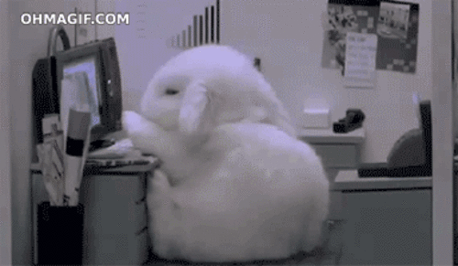
Cảm ơn thầy đã lắng nghe!
Cuối cùng cũng xong :>

